Slide 1
« День птиц »
Подготовила: Денисенко М. Е.
учитель начальных классов
МБОУ «СОШ №1»
г. Бахчисарай

Slide 2
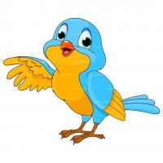
Загадка
Снится ночью пауку
Чудо-юдо на суку:
Длинный клюв и два крыла
Прилетит - плохи дела.
А кого паук боится?
Угадали? Это...
(птица)

Slide 3
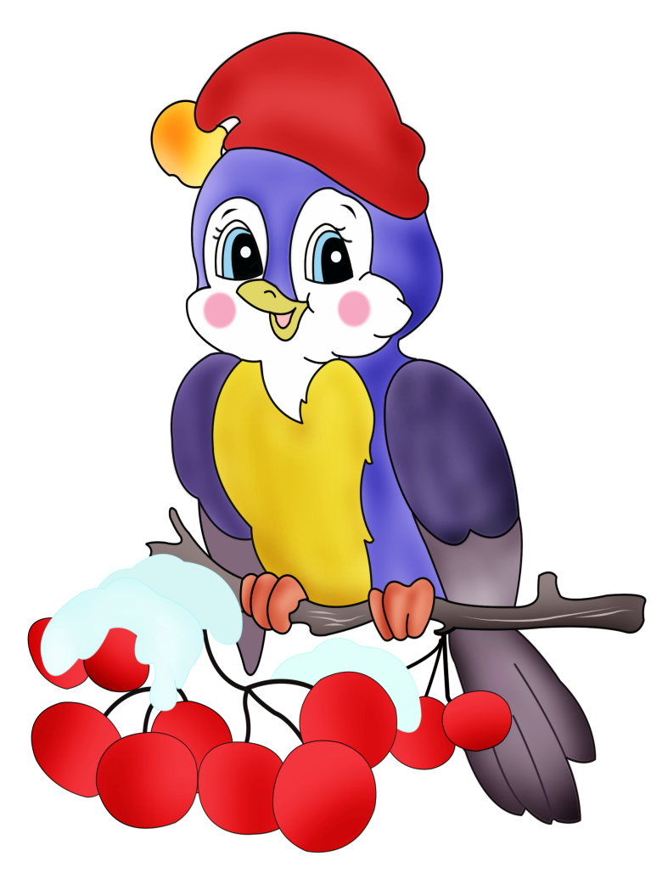
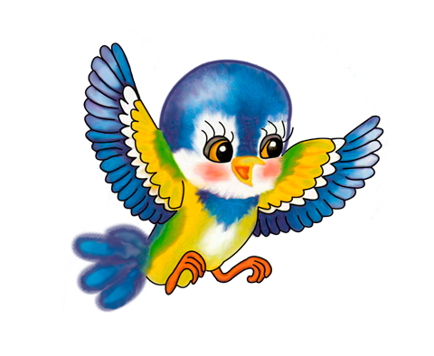
Что вы знаете о птицах?

Slide 4
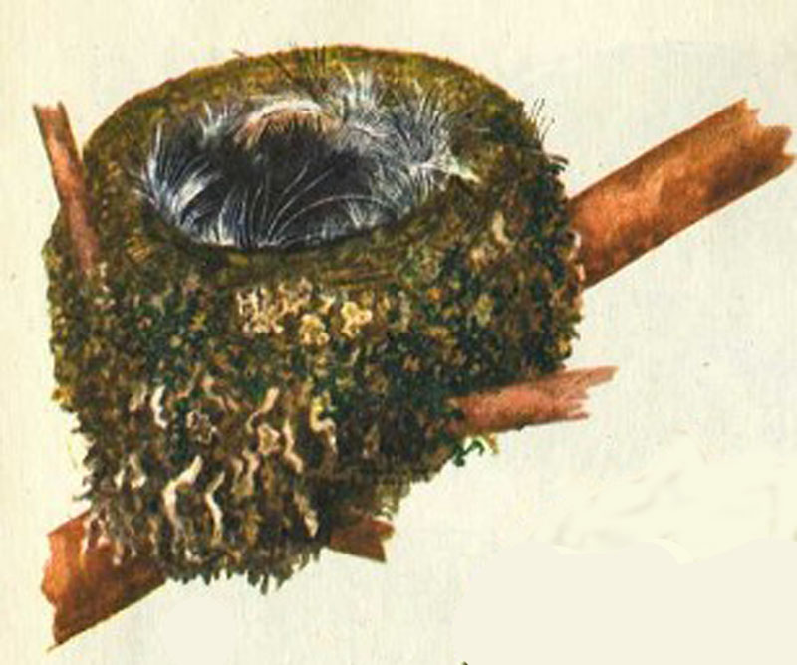
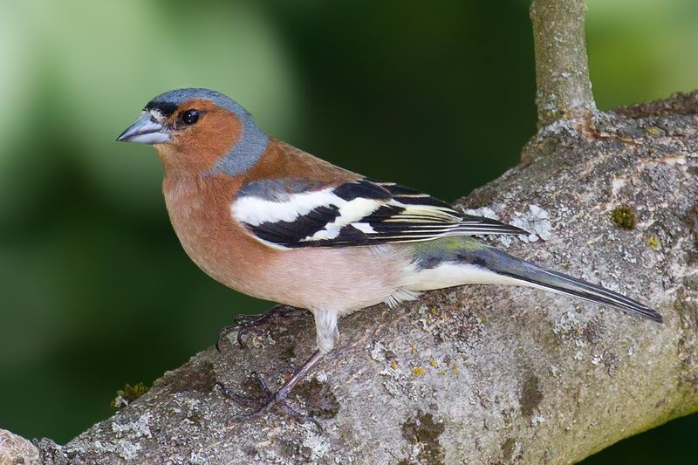
Зяблик

Slide 5
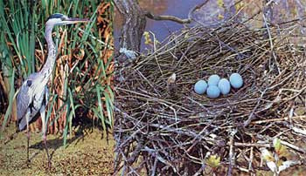
Цапля

Slide 6
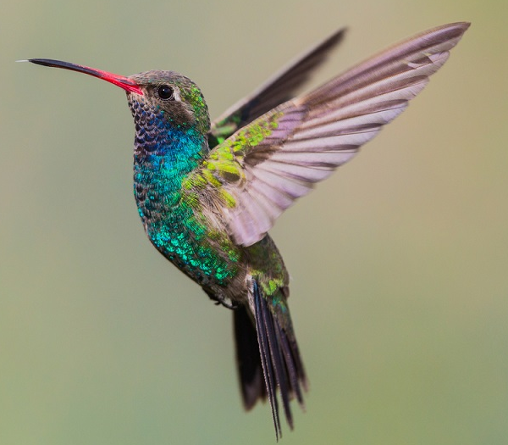
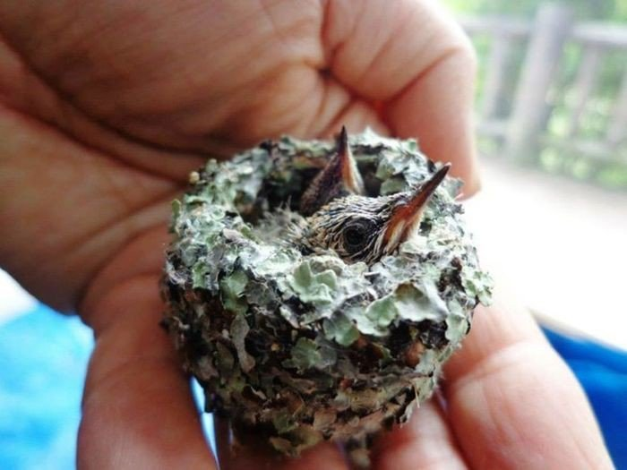
Колибри

Slide 7
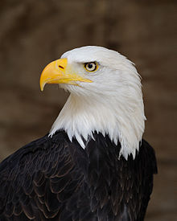
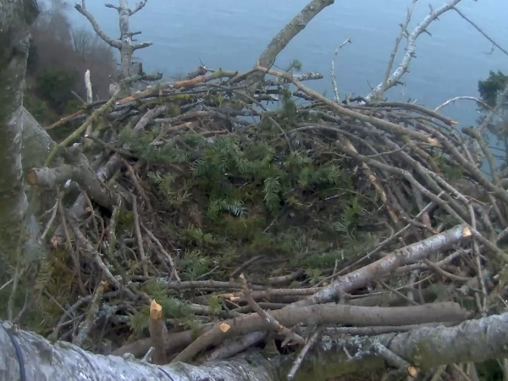
Белоголовый орёл

Slide 8
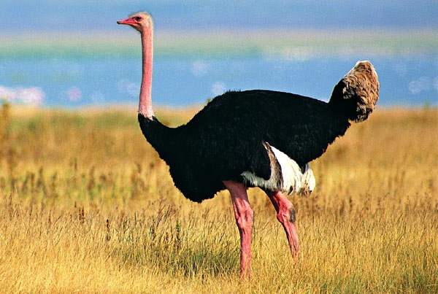
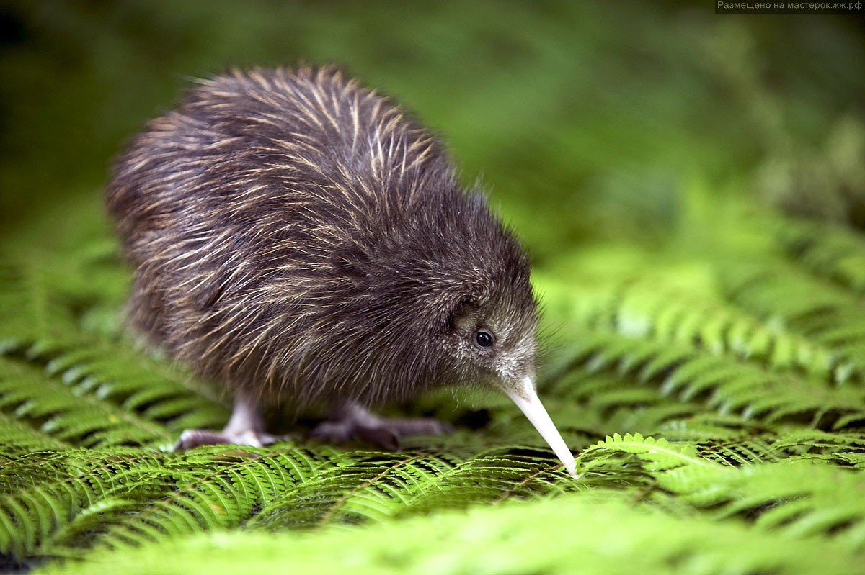
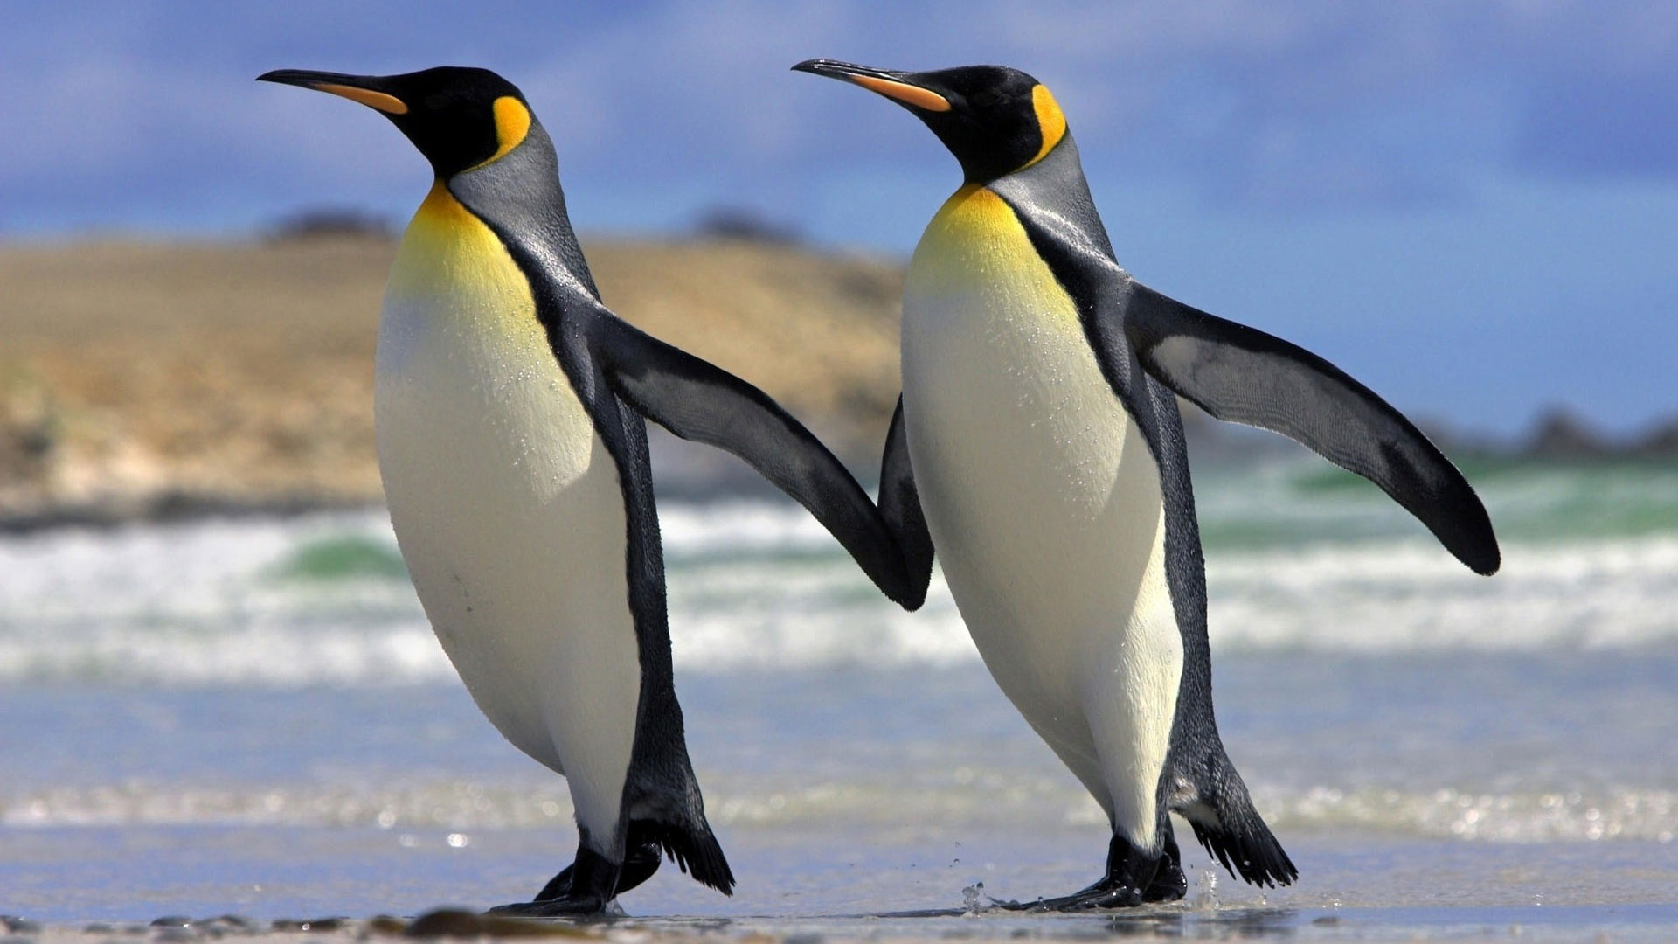
Не умеют летать

Slide 9
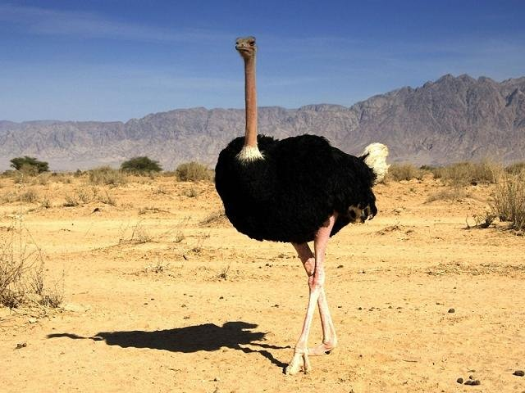
Самая крупная птица

Slide 10
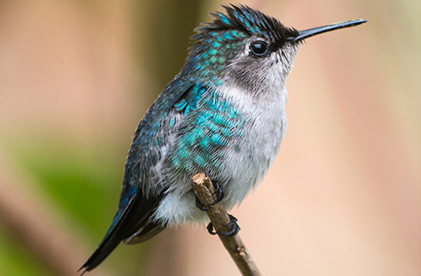
Самая маленькая птица

Slide 11
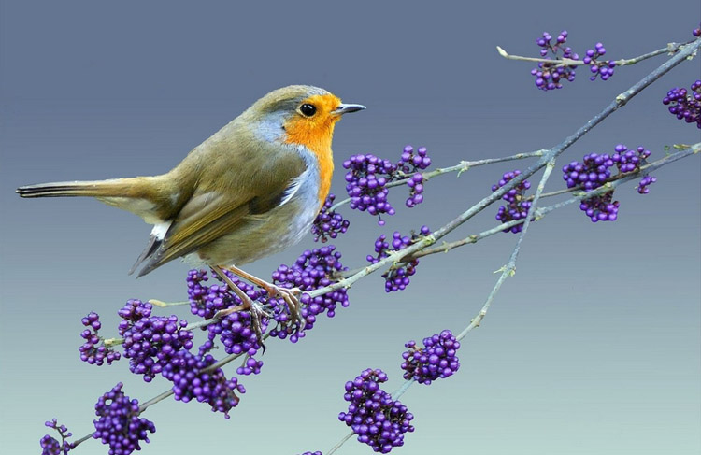
Зорянка

Slide 12
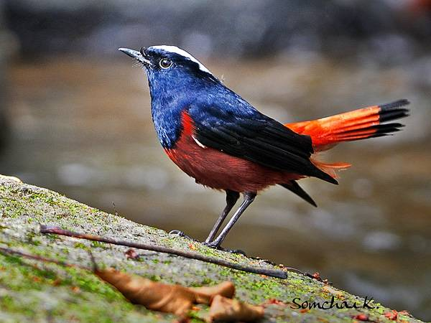
Сойка, или горихвостка

Slide 13
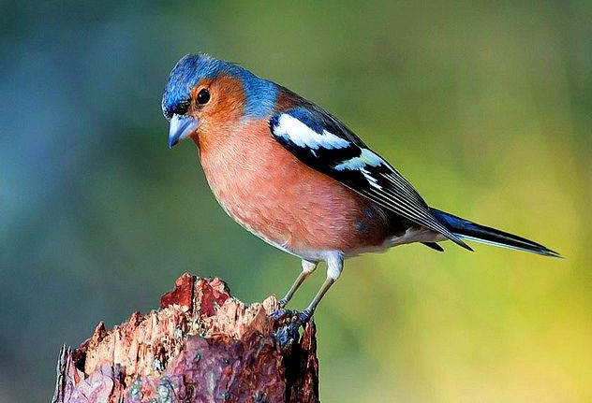
Зяблик

Slide 14
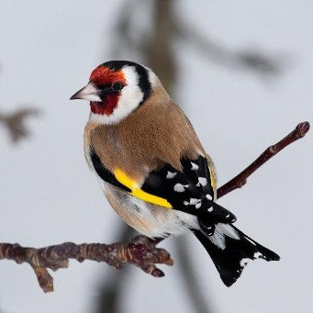
Свиристель

Slide 15
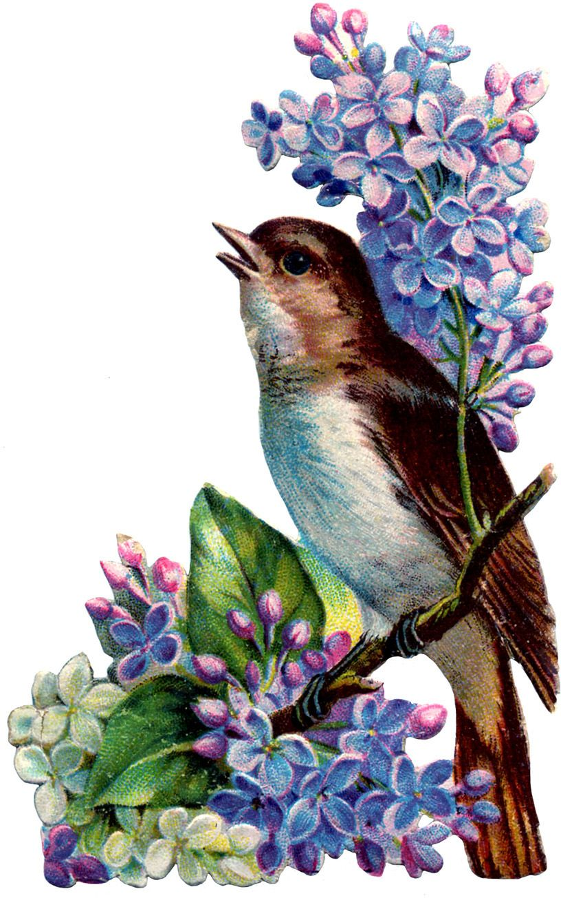
Птицы приносят огромную пользу и радость всем.
Трудно и скучно было бы жить на свете без птиц!

Slide 16
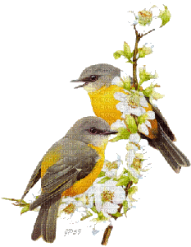
Молодцы!

